Slide 1
НОУ ВПО «РОССИЙСКИЙ НОВЫЙ УНИВЕРСИТЕТ»
РосНОУ
ИНСТИТУТ ПОВЫШЕНИЯ КВАЛИФИКАЦИИ И
ПРОФЕССИОНАЛЬНОЙ ПЕРЕПОДГОТОВКИ КАДРОВ
Слушатель
программы повышения квалификации
учителей русского языка литературы системы общего образования
ФУНКЦИОНИРОВАНИЕ РУССКОГО ЯЗЫКА КАК НЕРОДНОГО
В УСЛОВИЯХ ПОЛИЭТНИЧЕСКОЙ ОБРАЗОВАТЕЛЬНОЙ СРЕДЫ НА ОСНОВЕ ИНФОРМАЦИОННЫХ ТЕХНОЛОГИЙ
72 часа
направление подготовки «Лингвистика»
Каменева Елена Николаевна
АНО СОШ БОЦ «Месивта Любавич»
г.Москва

Slide 2
Диалог культур как методический принцип построения процесса литературного образования учащихся полиэтнических классов: определение и механизмы реализации
Елена Николаевна Каменева
учитель
АНО СОШ БОЦ «Месивта Любавич»
г.Москва

Slide 3
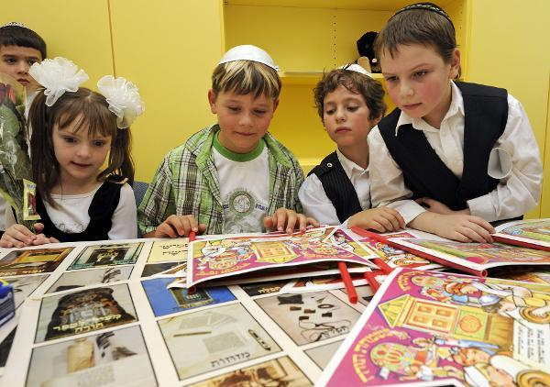
Приоритетные цели РКН:
обучение школьников грамотной свободной речи
обучение чтению и письму
формирование коммуникативной компетенции
формирование культуроведческой компетенций

Slide 4
Основные принципы методики РКН:
принцип обязательной коммуникативной направленности обучения;
принцип единства приобретения знаний и умений и формирования их практического использования (взаимосвязь языковой и речевой компетенции при их формировании);
принцип соотнесенности с родным языком учащихся (учет типичных ошибок и трудностей, соотносимых с родным языком и выявленных учителем в процессе диагностики и наблюдения за речью учащихся);
принцип культурологической направленности обучения (воспитание межкультурной компетенции);
наконец, заключительный и ключевой – принцип диалога культур.

Slide 5
Примеры использования методики РКН:
В полиэтнических классах эффективна словарная работа – расширение лексического запаса, упражнения с лексическими единицами и грамматическими формами:
1) словообразовательные упражнения
«Найдите корень и подберите однокоренные слова»
«Образуйте от данных существительных прилагательные
/ от данных глаголов существительные по образцу»
«Продолжите словообразовательный ряд прилагательных
/глаголов с данной приставкой/суффиксом» и т.п.;
2) упражнения на составление тематических групп
«Выпишите из текста названия растений
/профессий, характеристики предмета»
«Выпишите в словарик названия деревьев,
предметов одежды» и т.п.;

Slide 6
Примеры использования методики РКН:
3) упражнения на включение данного слова в словосочетание
«Подберите к данному существительному прилагательные, к данному прилагательному существительное»
«Подберите к данному глаголу существительное по образцу: читать – что? – …. ,
встретиться – с кем? – …,
рисовать – чем? – …» и т.п.;
4) упражнения на введение данных слов в контекст
«Опишите картинку, используя данные слова»
«Расскажите о своей семье, используя данные слова»
«Составьте предложения с данными словами» и т.п.

Slide 7
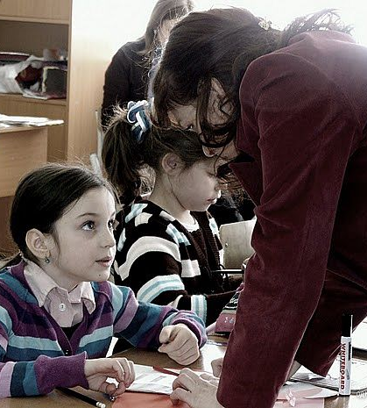
Дифференцированный подход
помогает учителю
контролировать уровень достижений каждого ученика,
осуществлять популярное и актуальное сегодня личностно ориентированное обучение, в котором особенно нуждаются учащиеся полиэтнических классов.

Slide 8
Приёмы, используемые в методике РКН:
Функциональное объяснение многих языковых явлений:
объяснение значений падежей (в доступной учащимся форме); объяснение значений названий частей речи
Местоимение– вместо имени, указывает на предмет;
предлог – перед словом (греч. «logos» – слово)
2) Беседа
с учащимися по теме культурно значимых текстов,
встречающихся на уроках русского языка, концептов
(хлеб, душа, свобода, тоска и т.п.),
исторических реалий, упоминающихся в текстах упражнений
или в предложениях (военная тема, упоминание знаменитых государственных деятелей, национальных праздников и т.п.)
3) Пояснение лексического значения слова.
4) Актуализация пройденного материала
5) Актуализация проблем,
возникающих
при межкультурной коммуникации в процессе
познания инофнами русского языка

Slide 9
Актуализация проблем, возникающих при межкультурной коммуникации
Постановка проблемных вопросов, касающихся грамматического или лексического строя русского языка, русской ментальности, поведения в определенных ситуациях и мн. др.:
«Зачем русским людям суффиксы -ик, -ек, -ок? Чем отличаются слова ключ и ключик?»
«Почему в русском языке неодушевленные предметы могут быть мужского и женского рода?»
«Почему в русском языке так много глаголов движения (ходить, идти, пойти, ехать, поехать, ездить и др.)?»
«Что такое авось? И почему русские так часто на него полагаются?»
и т.п.

Slide 10
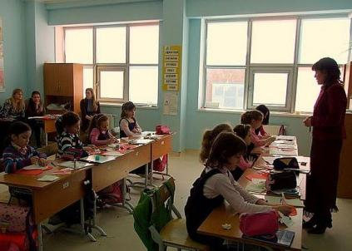
Для интеграции полиэтнического контингента учащихся используются:
Групповые формы деятельности
Диалог культур

Slide 11
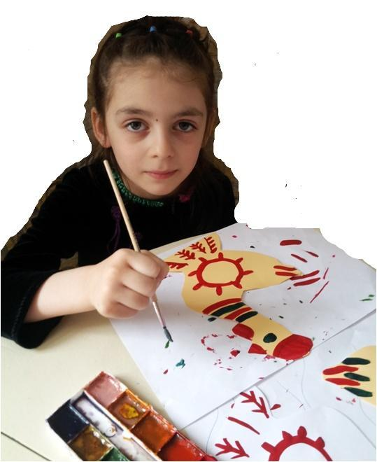
Термин «диалог культур» имеет два значения :
1) реальный процесс встречи двух культур, национальных картин мира, который протекает в сознании общающихся между собой носителей этих культур;
2) дидактический термин, обозначающий направленно моделируемый в учебных
целях процесс встречи двух культур и
на ее основе процесс осознания их
общности и своеобразия, глубокого
познания своей культуры и
проникновения в инонациональную.

